Slide 1
Атлас русской поэзии. «Бахчисарайский фонтан»
А.С. Пушкин

Slide 2
Над проектом работали:
Ицкович Татьяна Викторовна (научный руководитель)
Толмачёва Диана Юрьевна (tolmachiovadi@yandex.ru)
Котвицкая Милена Витальевна (milenakotvickaa@gmail.com)
Лиховицкая Мария Олеговна (lihomariya074@gmail.com)
Проничева Виктория Георгиевна (pronichevavika@gmail.com)
Бызгаева Мария Васильевна
(mariabyzgaeva@gmail.com)
Проф. Бранко Тошович (идейный вдохновитель)

Slide 3
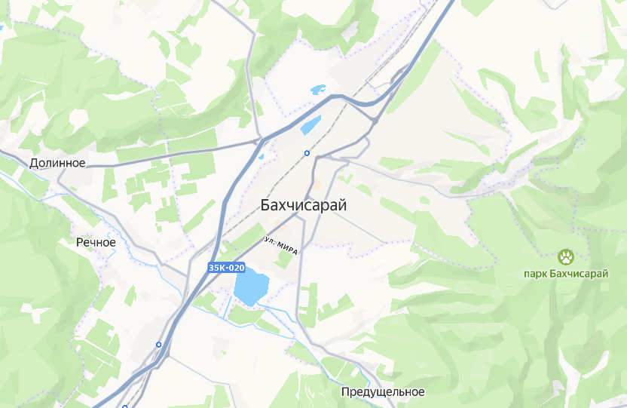
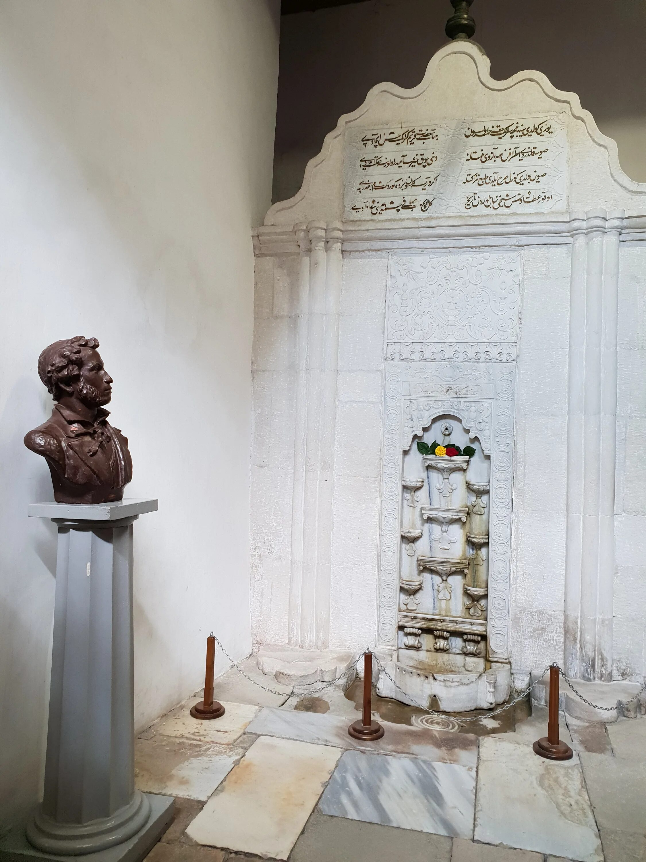
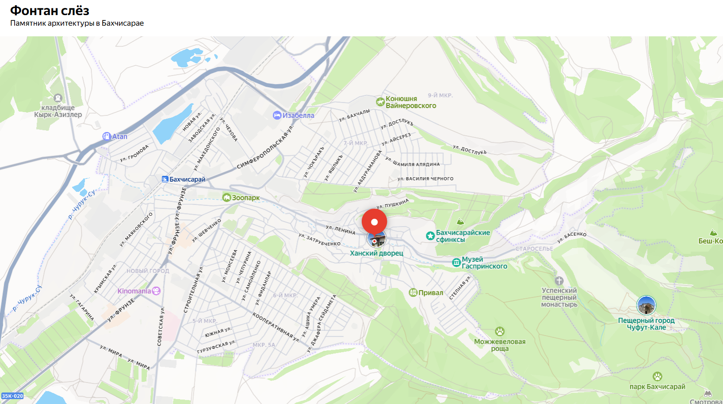

Slide 4
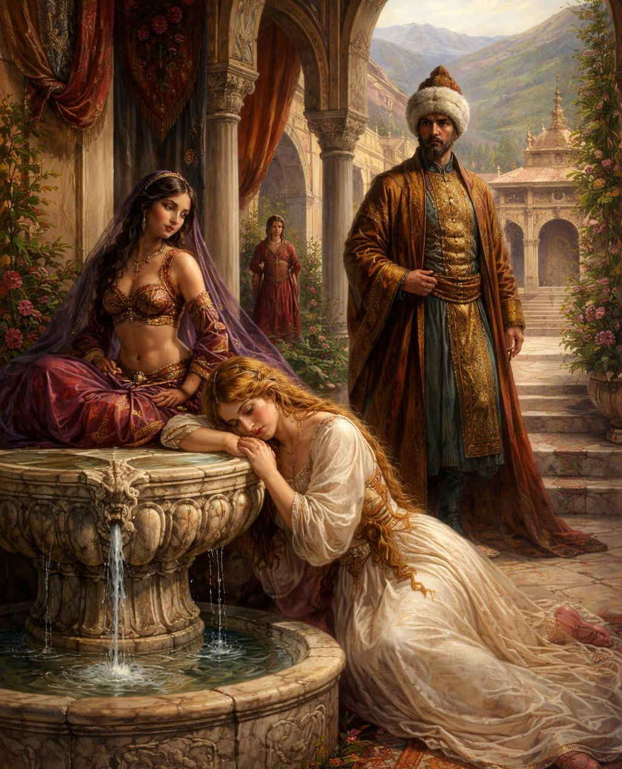
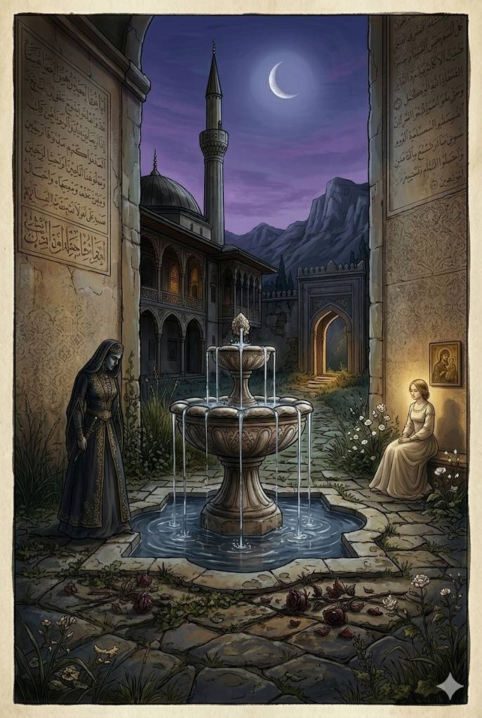
«Княжеская печаль у фонтана»
​«Две души Бахчисарая»
Gemini

Slide 5
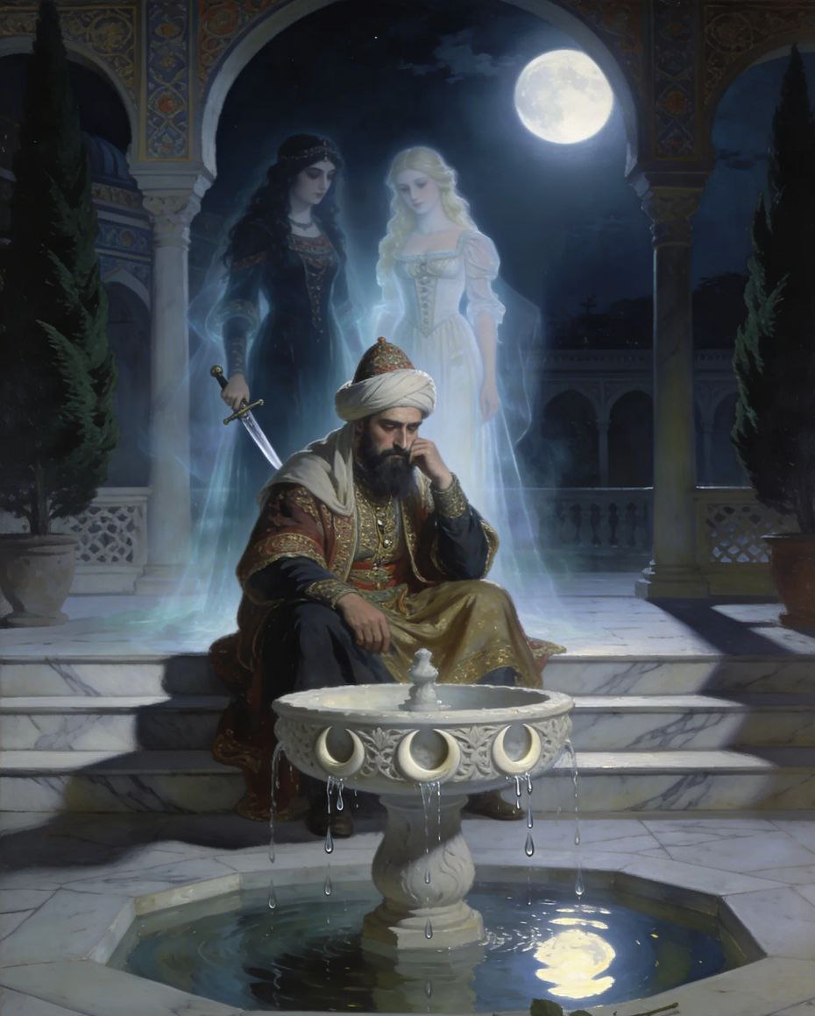
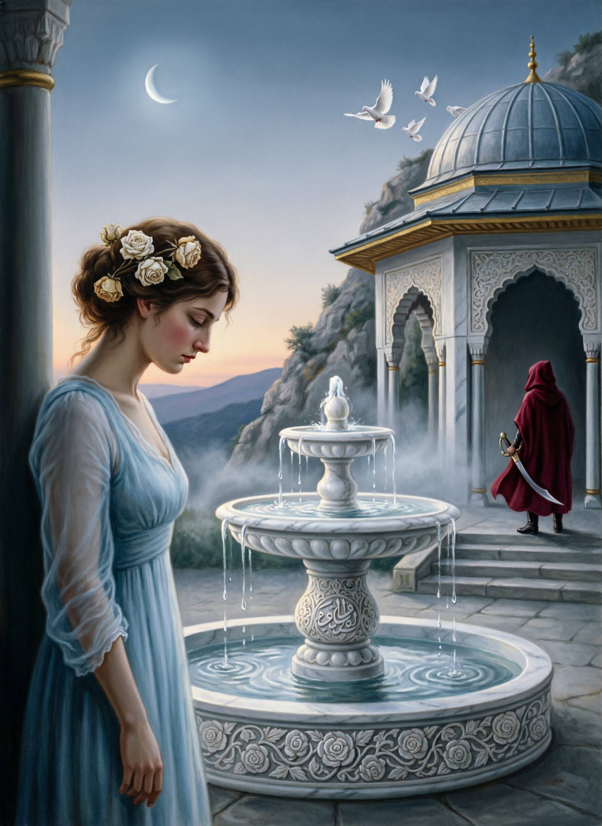
«Видение в лунном свете»
​«У фонтана»
Сhat.qwen.ai

Slide 6
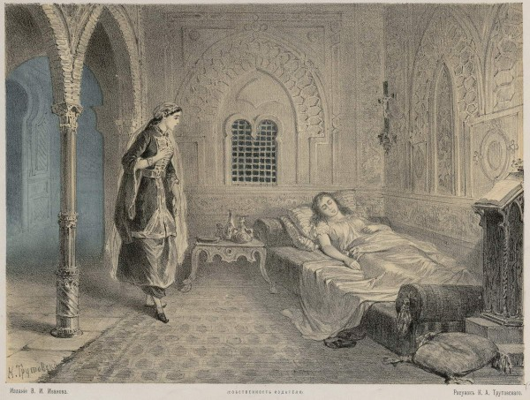
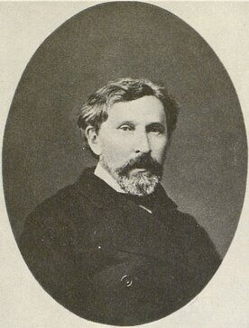
Трутовский К. А. Иллюстрация к поэме А. С. Пушкина «Бахчисарайский фонтан»

Slide 7
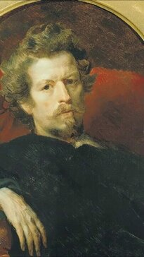
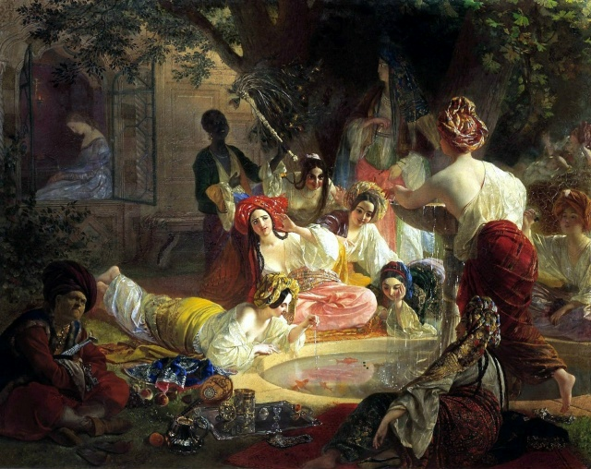
Карл Брюллов «Бахчисарайский фонтан», 1849 год

Slide 8
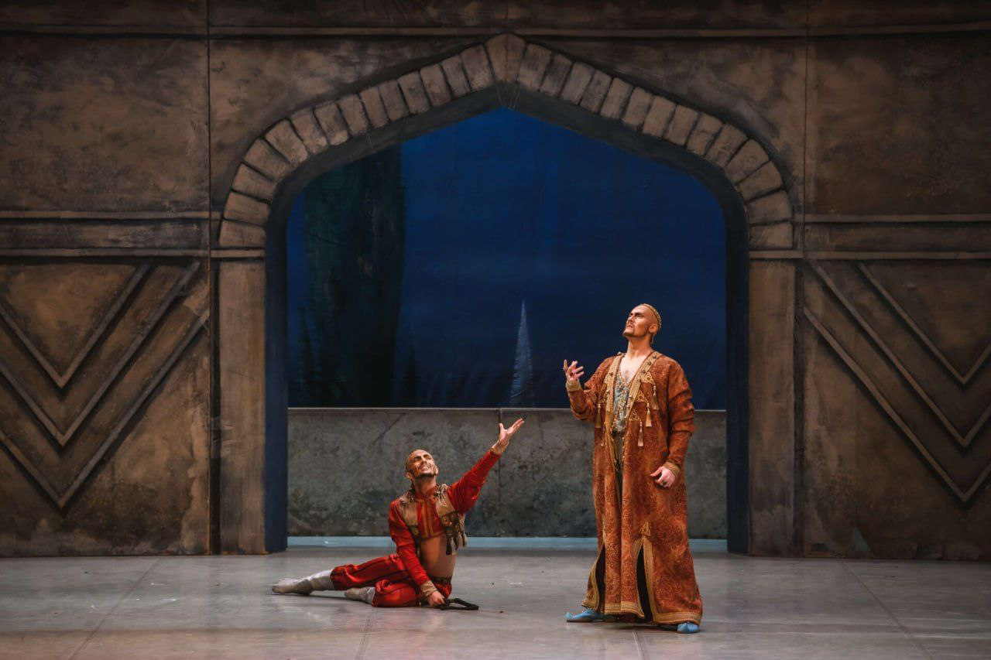
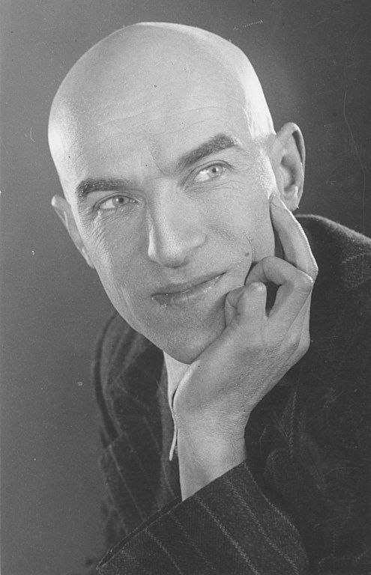
Балет «Бахчисарайский фонтан» Бориса Асафьева
https://vk.com/video-1308186_171562450
Хореограф Р. В. Захаров

Slide 9
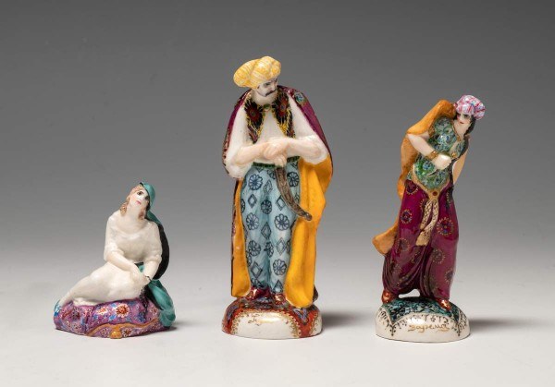
Фарфоровые фигуры, 1923 год
Данько Н. Я. – автор модели, автор росписи и исполнитель
Серия фигур-иллюстраций к поэме А. С. Пушкина «Бахчисарайский фонтан»

Slide 10
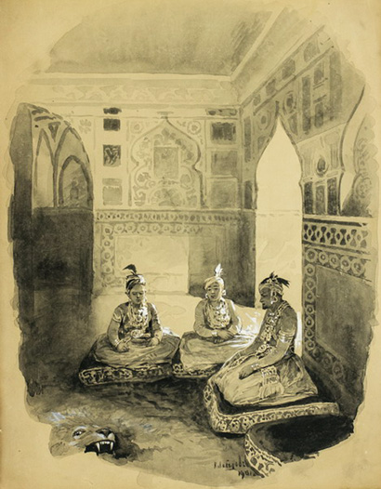
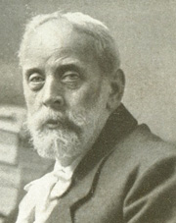
Иллюстрация к произведению А.С. Пушкина «Бахчисарайский фонтан». 1901 г.
Лебедев Клавдий Васильевич

Slide 11
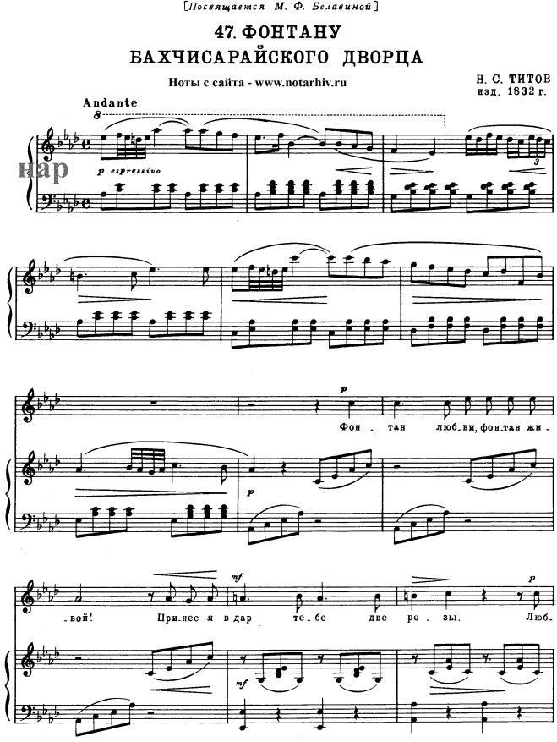
Музыка Титова Николая Сергеевича
Титов Н. С. Фонтану Бахчисарайского дворца "Фонтан любви, фонтан живой...", для голоса с фортепиано / музыка Н. С. Титова; слова А. С. Пушкина
https://notarhiv.ru/ruskomp/titovi/noti/1%20(47).pdf

Slide 12
Ментальная карта

Slide 13
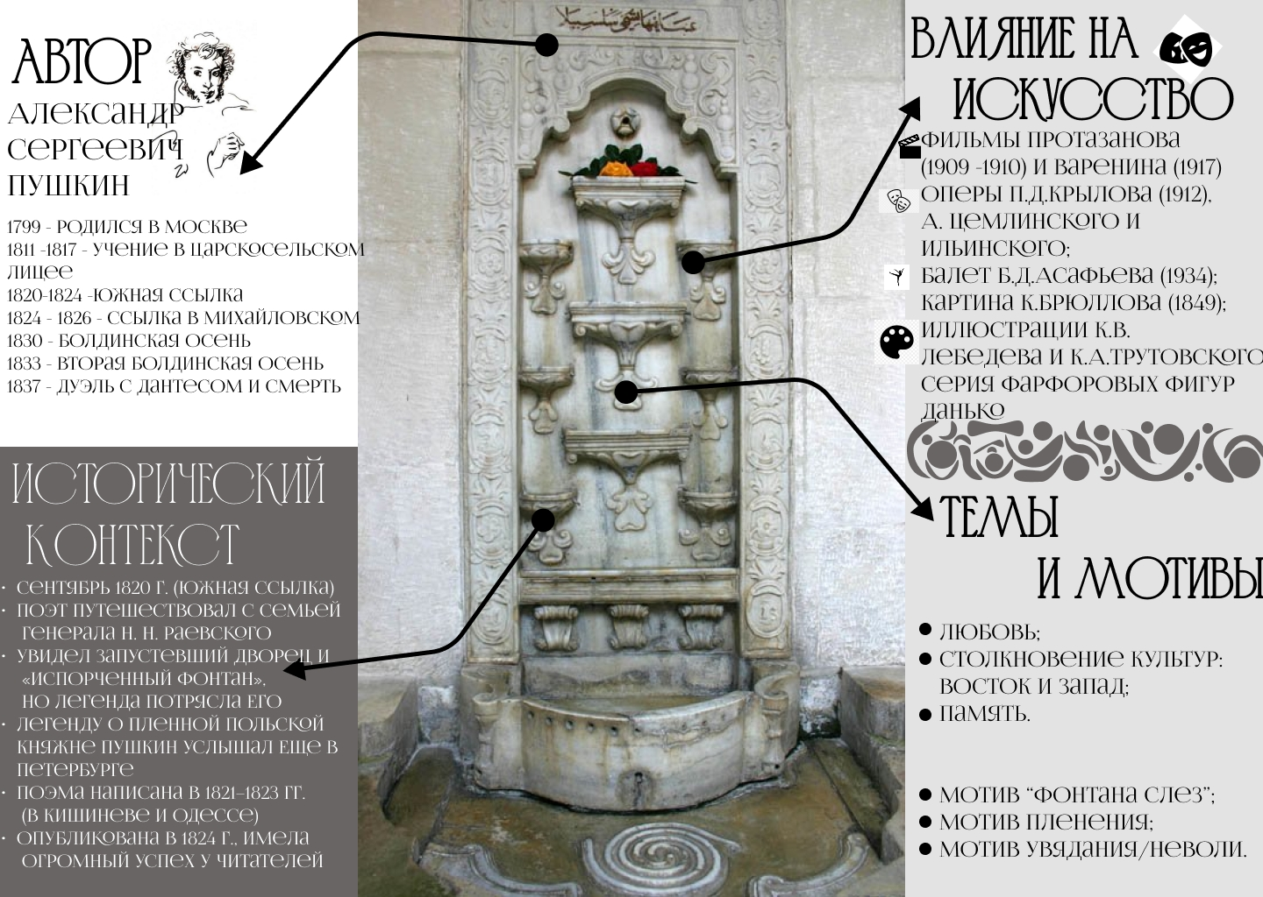

Slide 14
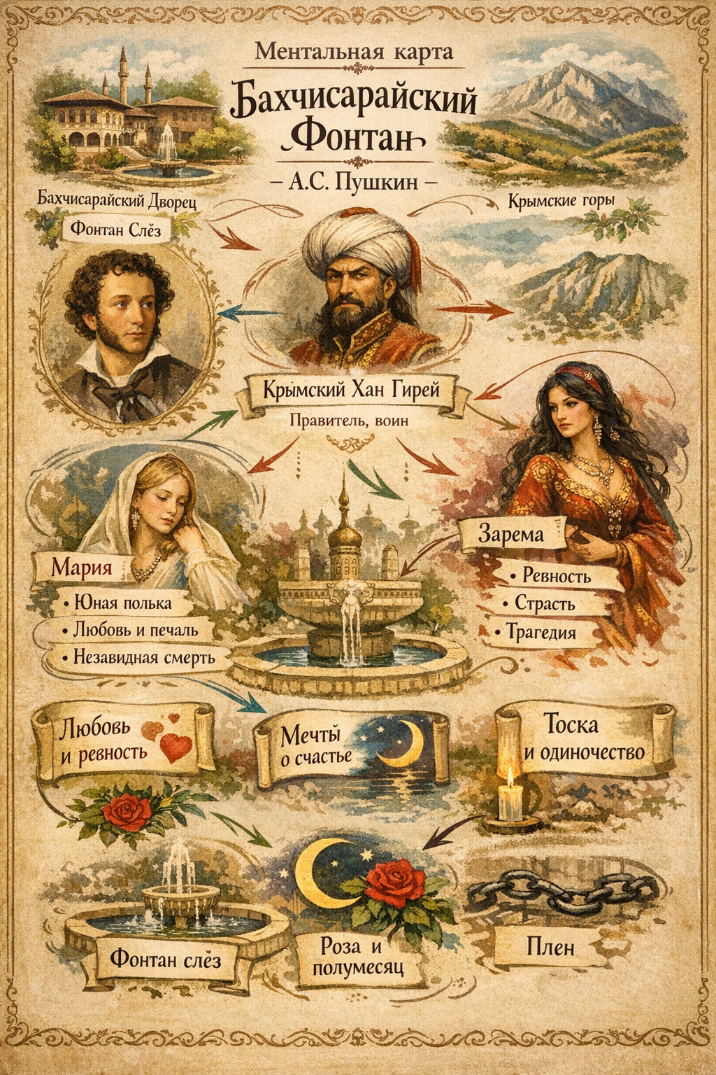
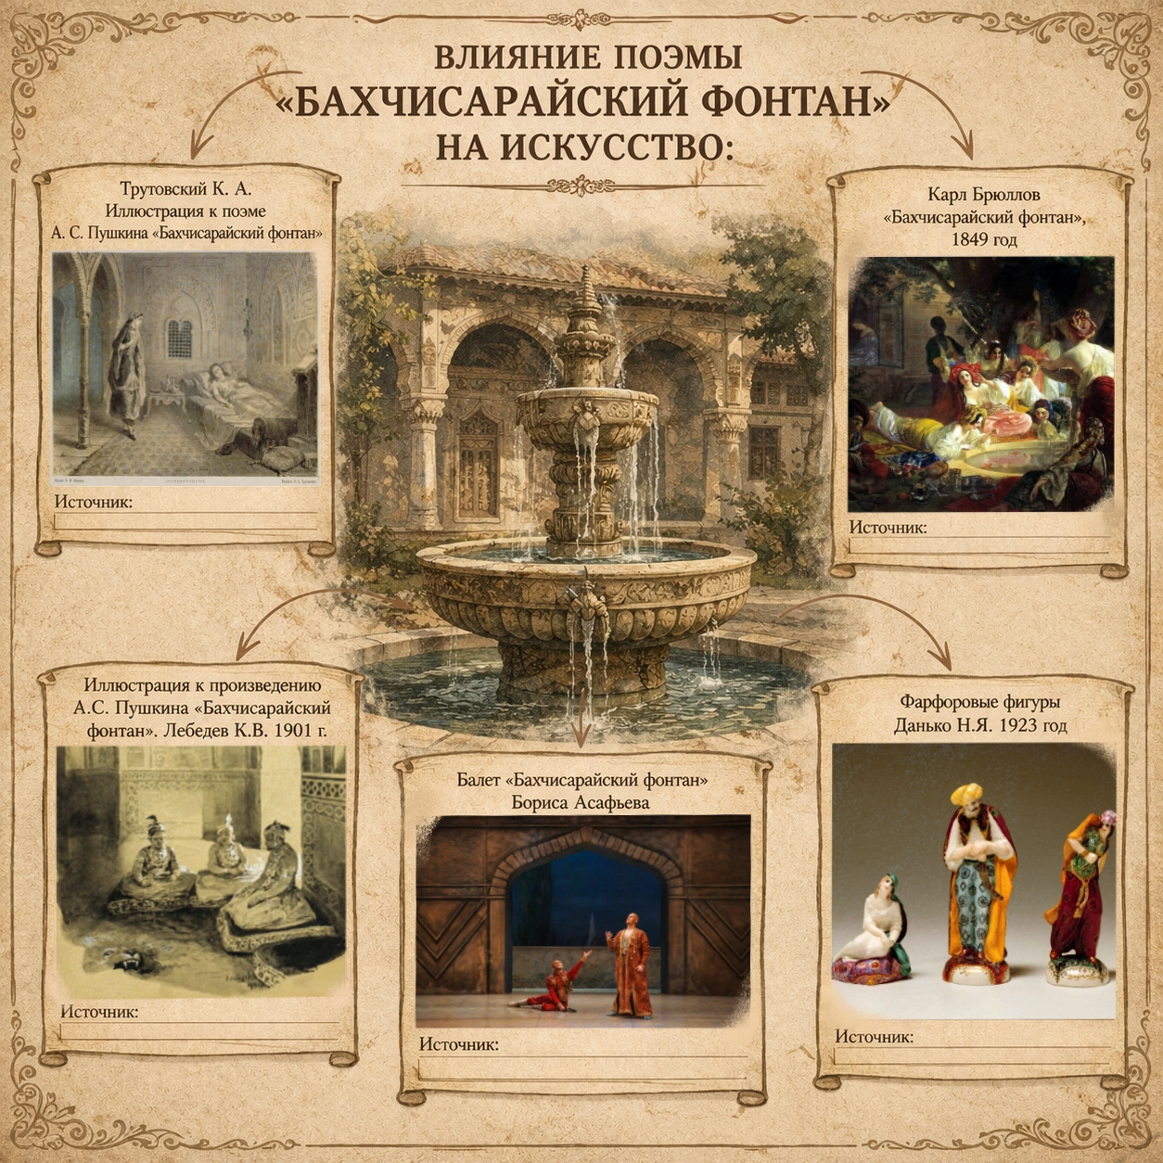
https://clck.su/fXZjM
https://clck.su/nlRzJ
https://clck.su/xCdNl
https://clck.su/HtRzP
https://clck.su/NYqam

Slide 15
Анализ ментальных карт
МК нашей команды:
Сведения из биографии автора
Исторический контекст
Темы и мотивы
-
-
Влияние на искусство
МК искусственного интеллекта:
-
-
Темы и мотивы
Иллюстрации
Символы/ассоциации
Влияние на искусство

Slide 16
Искусственные интеллекты, которые были задействованы:
Chatgpt.com
Gemini
SeaArt.ai
Chat.qwen.ai

Slide 17
Над проектом работали:
Ицкович Татьяна Викторовна (научный руководитель)
Толмачёва Диана Юрьевна (tolmachiovadi@yandex.ru)
Котвицкая Милена Витальевна (milenakotvickaa@gmail.com)
Лиховицкая Мария Олеговна (lihomariya074@gmail.com)
Проничева Виктория Георгиевна (pronichevavika@gmail.com)
Бызгаева Мария Васильевна (mariabyzgaeva@gmail.com)
Бранко Тошович (идейный вдохновитель)

